Slide 1
GamblingMaster
Blackjack Project

Slide 2
Blackjack 原理展示
赵子鼎 12012706
王钰夫 12013013
程书锦 12012701

Slide 3
底层逻辑部分by王钰夫
构造牌堆、手牌
创建洗牌、抽牌方法
创造主类，储存所有方法
连接GUI与类中方法：
书写逻辑树判断当前游戏状态，以及对每轮游戏的更新
bonus部分：
书写玩家可做为庄家的相关算法，以及对输赢次数的计算

Slide 4
底层逻辑by程书锦
基础部分：当电脑作为dealer时
1、电脑和玩家当前手牌的点数求和：ace的取值问题、JQK的取值问题
2、ai判断是否抽牌：电脑可以看到玩家的全部手牌，判断标准——点数大于玩家即可
bonus部分：当玩家作为dealer时
1、更智能的电脑：电脑能记住剩下的牌并且计算抽牌的安全性。——涉及当前手牌中ace的取值问题；涉及抽牌后点数不降反增的情况。
2、电脑看不到玩家的所有手牌：在自己的筹拍阶段要尽可能地让自己的点数够大但又不burst。

Slide 5
12012706 赵子鼎
GUI Development

Slide 6

Utilizing the JavaFX Library

Slide 7



Tools

Slide 8
Languages
Java Controller Class
FXML
CSS

Slide 9
Classes
Controllers for Home, Rank, Ready, Game
FXML files for Home, Rank, Ready, Game
CSS for backgrounds
Person Class
Accounts Class (Inherited from Person Class)

Slide 10
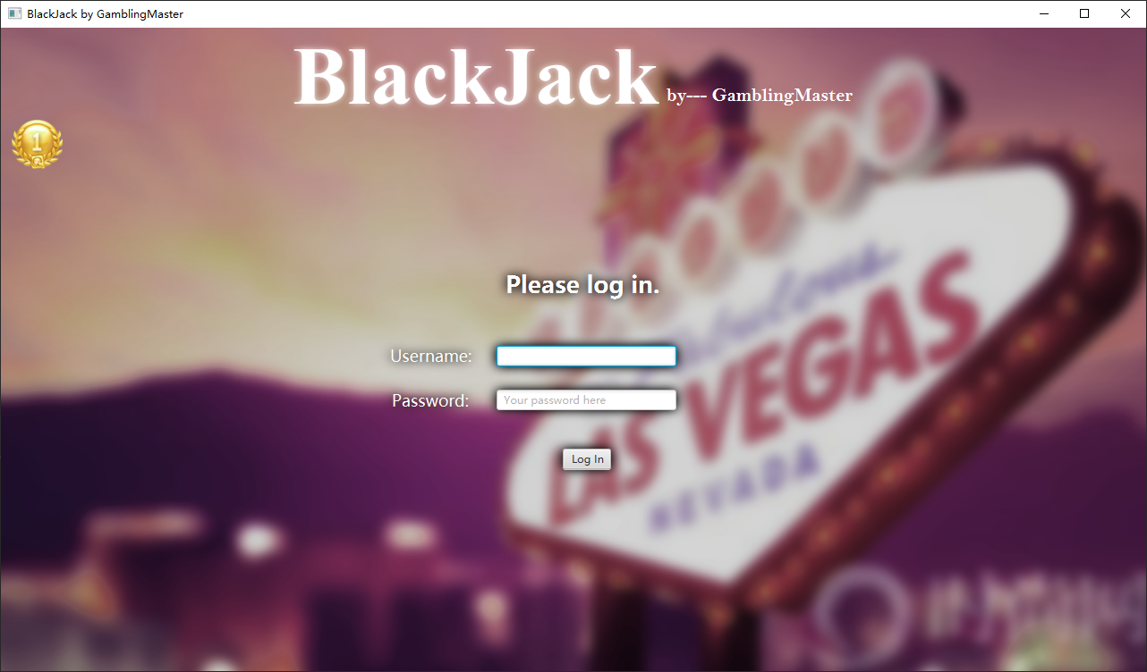

Slide 11
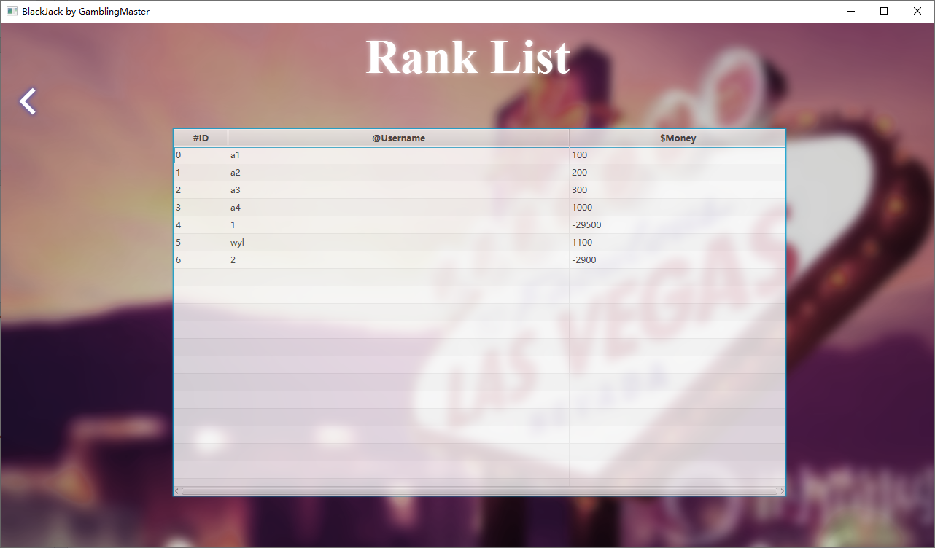

Slide 13
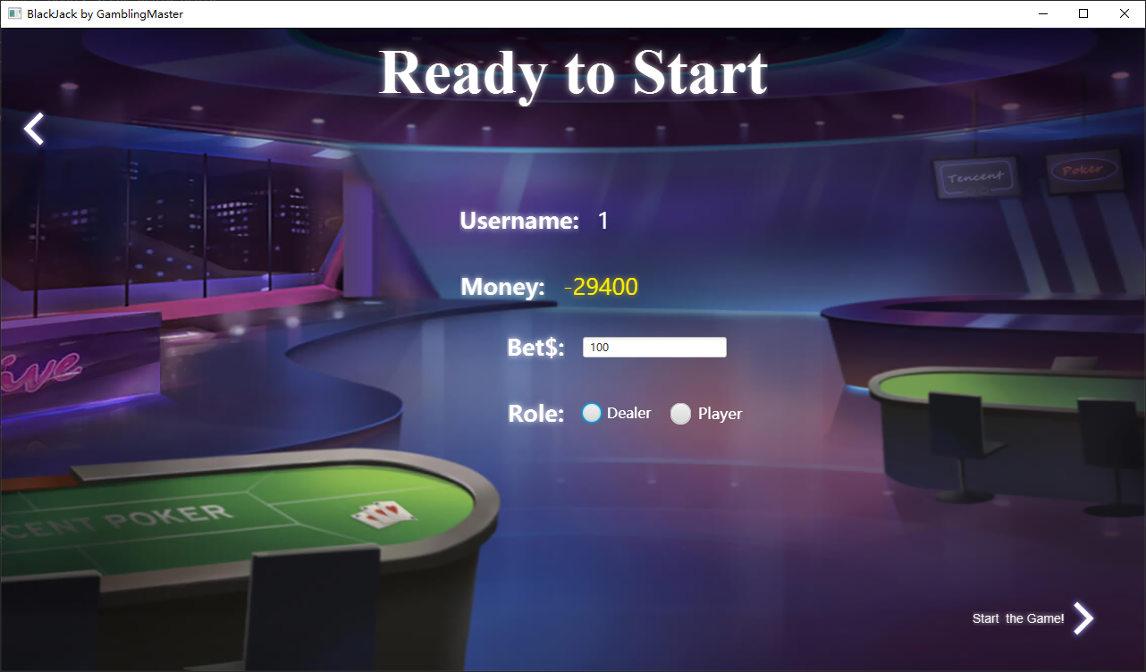

Slide 14
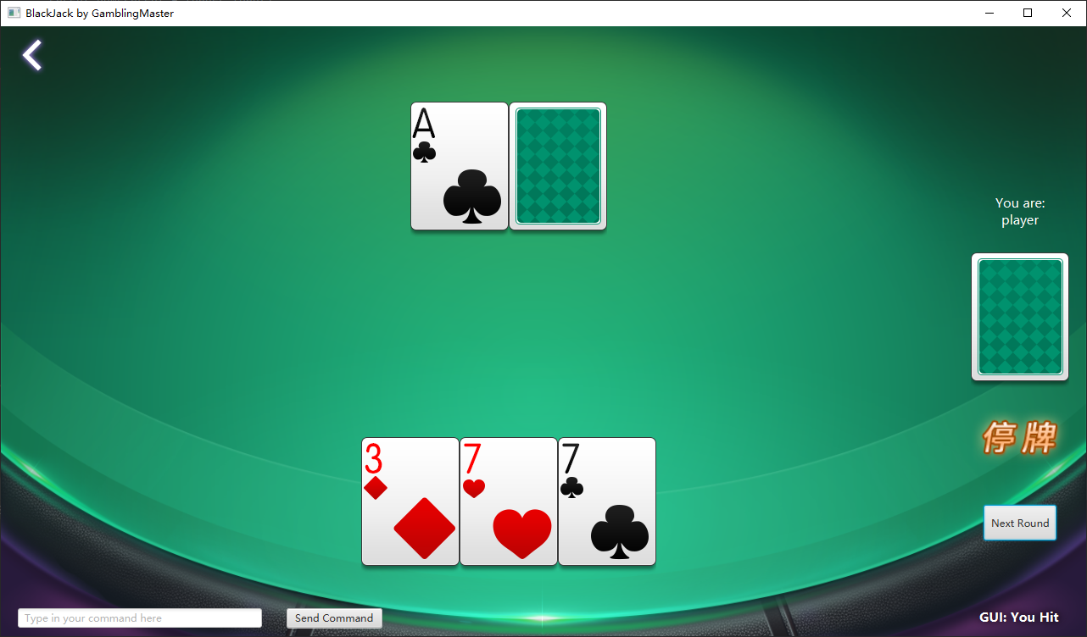

Slide 15
